Slide 1
Vysokorychlostní kontrolní vážení vozidel
Mgr. Taťána Lukšová

Slide 2
Váhy a jejich umístění:
dálnice D2, v km 8,3, v obou směrech
směr Brno – měřící zařízení SPELWIM
směr Bratislava – měřící zařízení CrossWIM
počátek vážení – září 2021
zpracování přestupků v programu Scarabeus

Slide 3
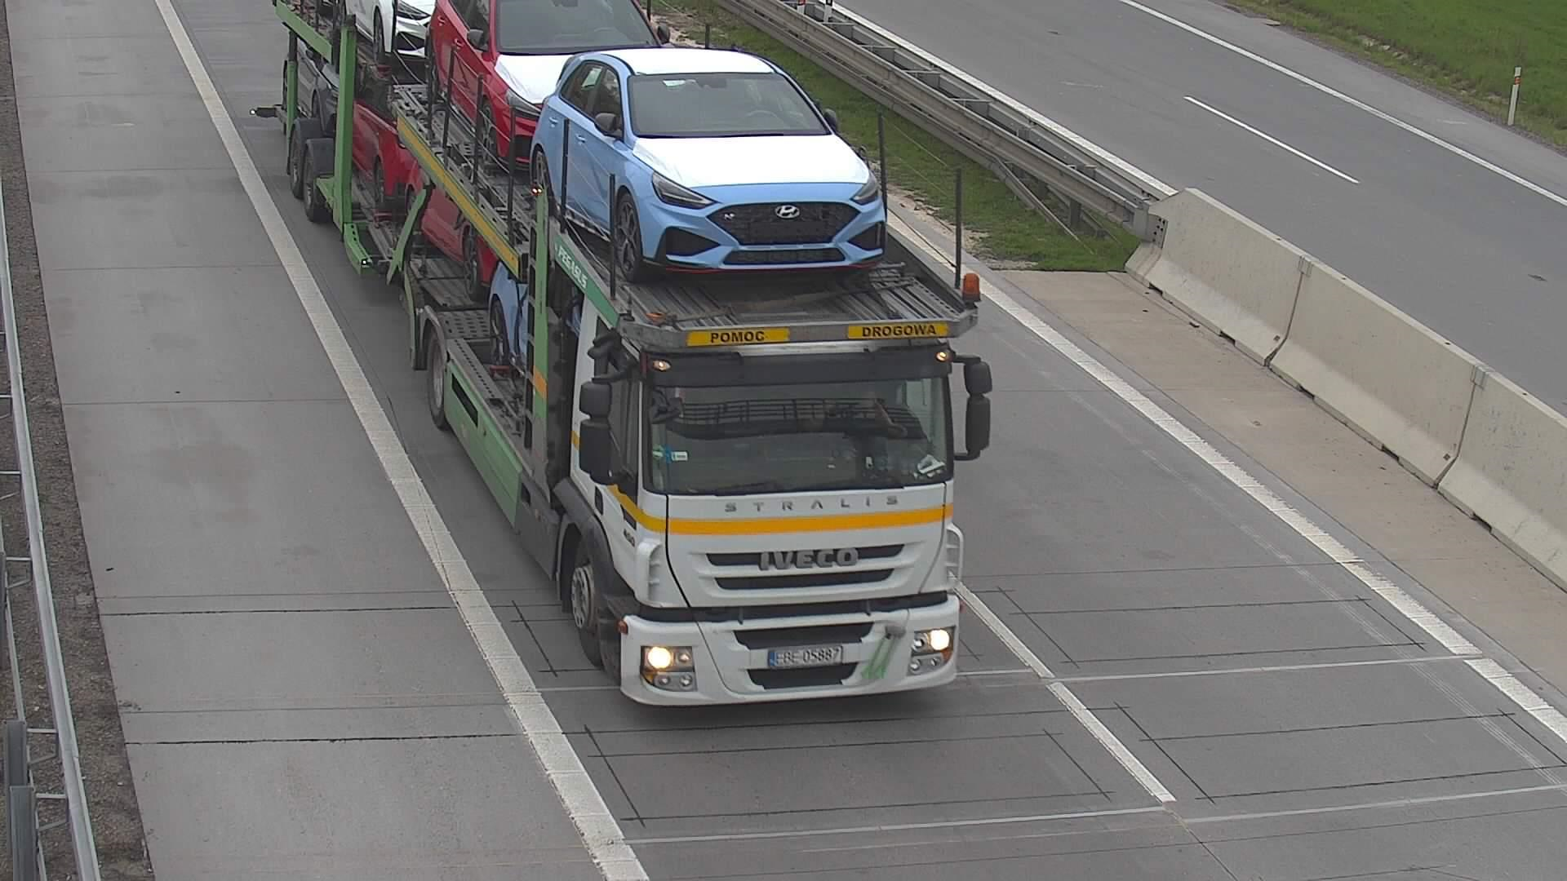

Slide 4
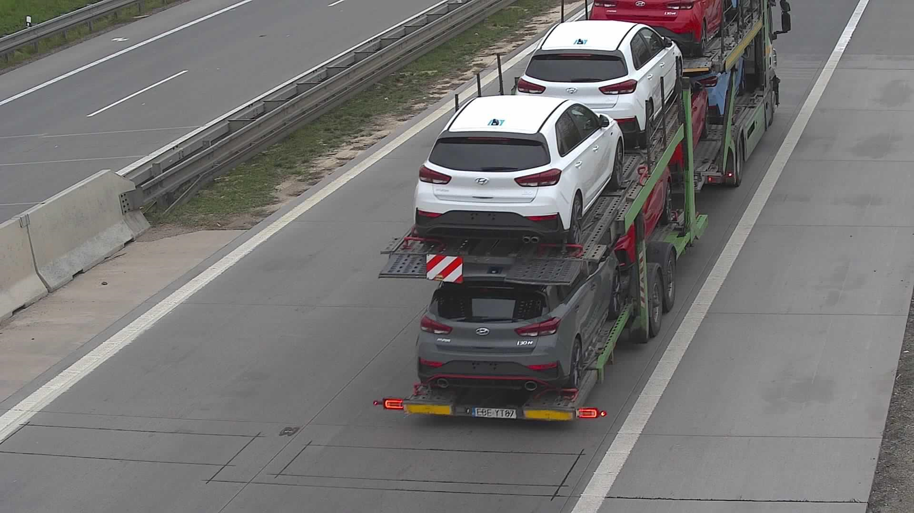

Slide 5
Metrologické požadavky na váhy:
pracovní teplota od – 20 do + 40 °C
rychlost vozidla od 5 km/h – 200 km/h
největší dovolená chyba pro hmotnost vozidla +- 5 %
největší dovolená chyba pro zatížení na nápravu a skupinu náprav +- 11 %

Slide 6
Přehled základních právních předpisů:
Zákon č. 13/1997 Sb., o pozemních komunikacích
Vyhláška č. 104/1997 Sb., kterou se provádí zákon o pozemních komunikacích,
Vyhláška č. 209/2018 Sb., o hmotnostech, rozměrech a spojitelnosti vozidel,
Zákon č. 361/2000 Sb., o provozu na pozemních komunikacích
Zákon č. 505/1990 Sb., o metrologii

Slide 7
Přehled technických standardů:
Opatření obecné povahy č. 0111-OOP-C010-15
Dokumenty Mezinárodní organizace pro zákonnou metrologii (OIML)
COST 323 – výsledek evropské spolupráce ve vědeckém a technickém výzkumu v oblasti vážení silničních vozidel za pohybu

Slide 8
Měřící zařízení (váha):
stanovené měřidlo - vyhláška č. 345/2002 Sb.
doba platnosti ověření 1 rok
dle § 7 vyhlášky MPO č. 262/2000 Sb., se doba platnosti ověření měřidla počítá od začátku následujícího kalendářního roku
ČMI - potvrzení o ověření stanoveného měřidla

Slide 9
Postup zpracování přestupků:
oznámení o podezření ze spáchání přestupků od ŘSD
implementace přestupků do programu Scarabeus
vizuální kontrola všech snímků – RZ, počet náprav, typ vozidla, stát
výpočet pokuty

Slide 11
Postup zpracování přestupků:
lustrace provozovatelů vozidel v rámci ČR
zahraniční provozovatelé vozidel – žádost o poskytnutí údajů z mýtného systému
kontrola vydaných rozhodnutí o povolení nadměrné přepravy
příkaz provozovateli vozidla + doklad o výsledku VKV - § 51c vyhlášky č. 104/1997 Sb.; vzor příloha č. 10 bod 2

Slide 12
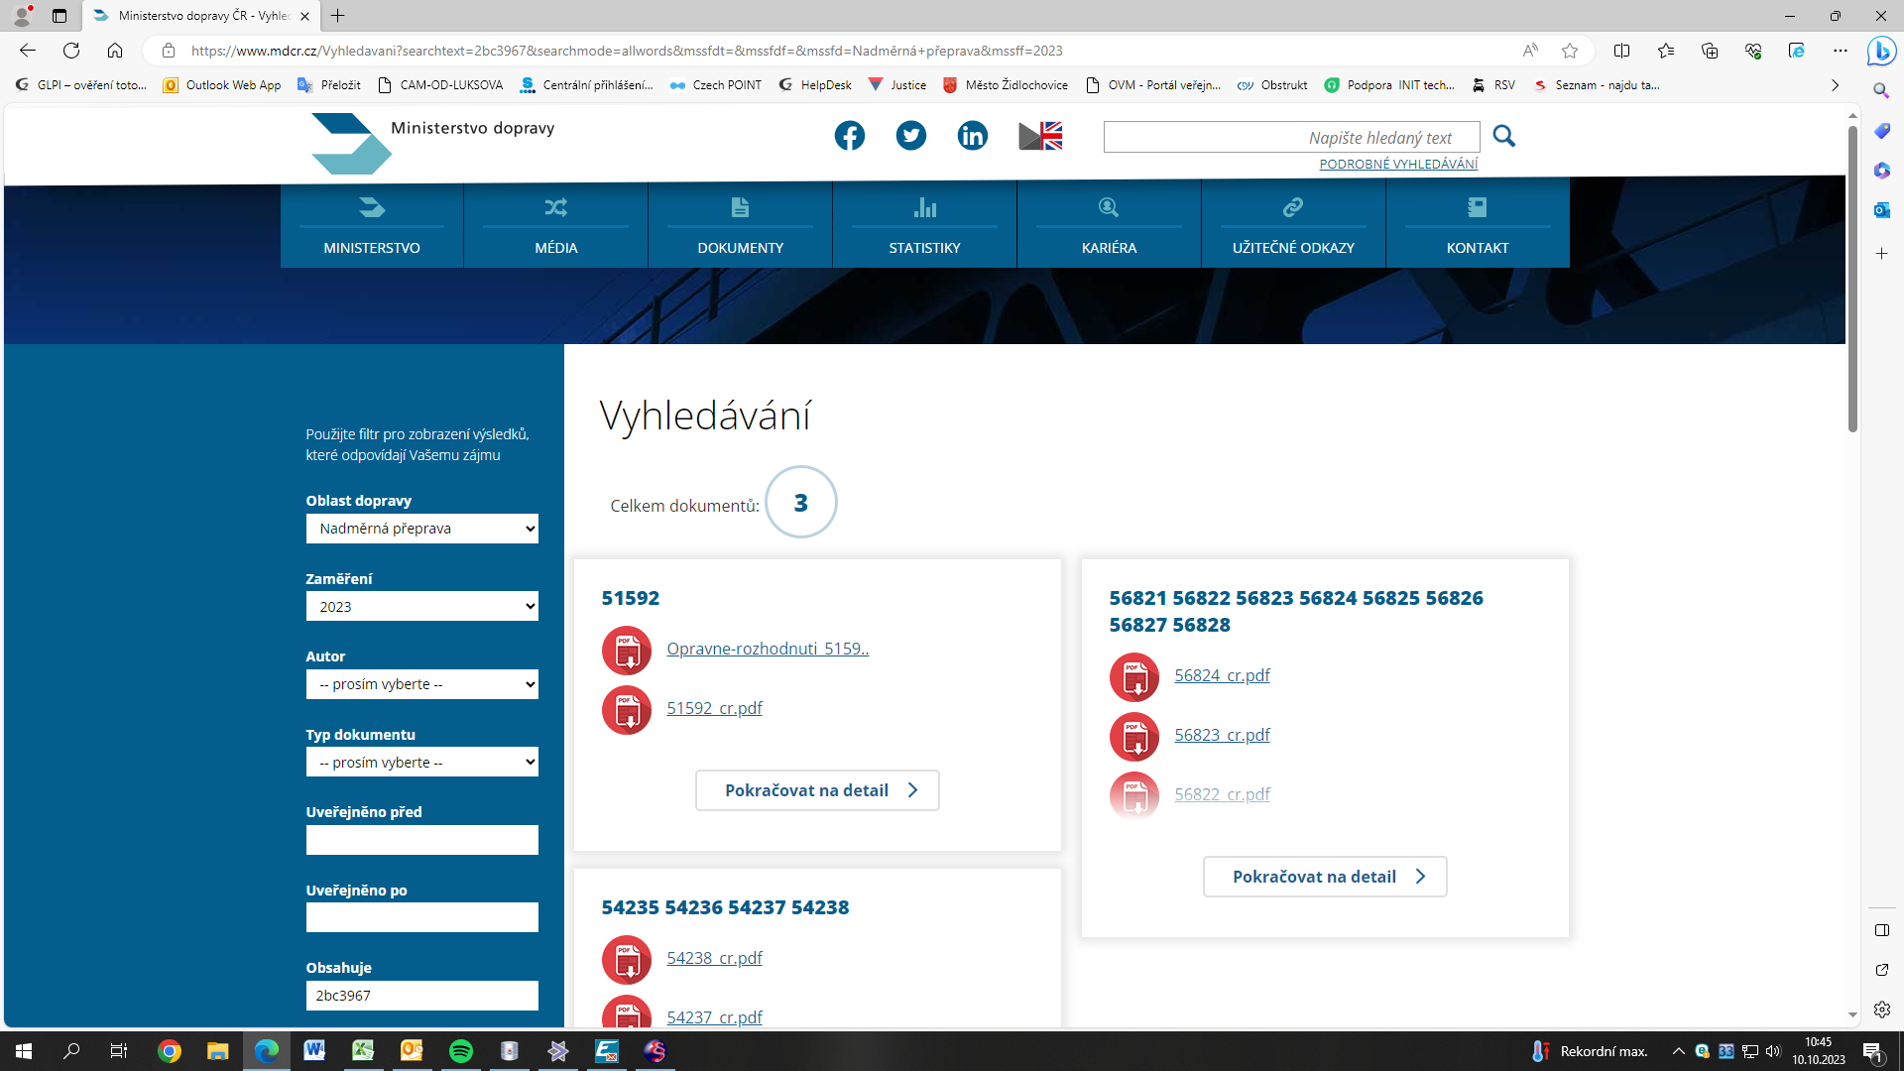

Slide 13
Zahraniční provozovatel:
dva pokusy o doručení příkazu
veřejná vyhláška
usnesení o ustanovení opatrovníka (město → pověřená osoba); usnesení ÚS III. ÚS 546/12
příkaz doručen opatrovníkovi
aktivita opatrovníka – odpor; odvolání

Slide 14
Vymáhání pokut:
Celní úřad (obecný správce daně) – žádost dle § 106 zákona č. 500/2004 Sb., správní řád
zahraniční provozovatelé (dlužníci) – Celní úřad pro hlavní město Prahu
vymáhání pokut z vážení je zdarma

Slide 15
Počty přestupků v roce 2023:
příkazy celkem 2033
z toho do zahraničí 361
podaných odporů 371
zasláno na mýtný systém 8000 RZ

Slide 16
Děkuji za pozornost.
Mgr. Taťána Lukšová
Měú Židlochovice
Odbor dopravy
Tel.: 547428790

